Slide 1


Slide 2
Code For Better_Hackthon
1.Bootstrap优点
Bootstrap 是非常受欢迎且简洁、直观、强悍的前端开发框架，包含 HTML、CSS 和 JS 基础框架，优秀的响应式布局，能够更好的兼容移动设备，从而快速开发 WEB 项目，提升 web 开发效率。
2.Bootstrap特点
1.预处理脚本
2.一个框架、多种设备
3.特性齐全

Slide 3
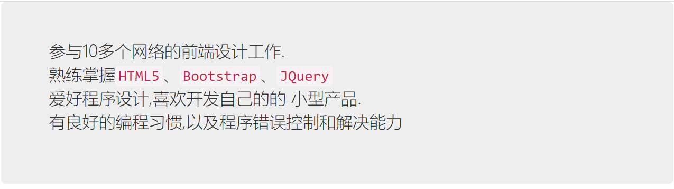
Code For Better_Hackthon
个人网页版简历
1.s
（1）利用Bootstrap+HTML5+CSS设计简历页面
（2）应用场景：应用于简历制作，可以将简单的“个人介绍”升级到高级且操作方便的网页版介绍。
2.作品截图：

Slide 4

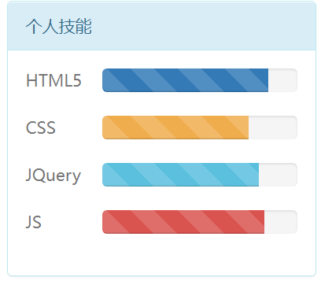
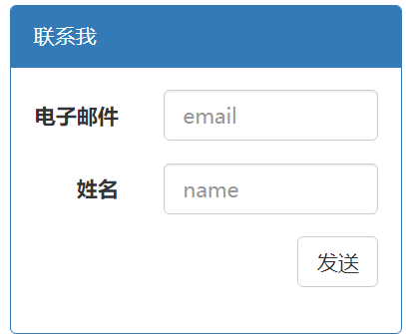
Code For Better_Hackthon

Slide 5
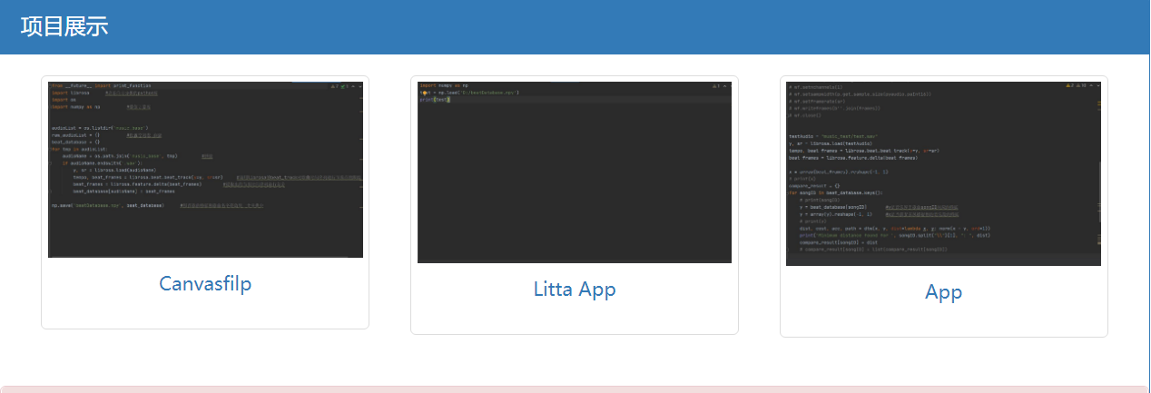
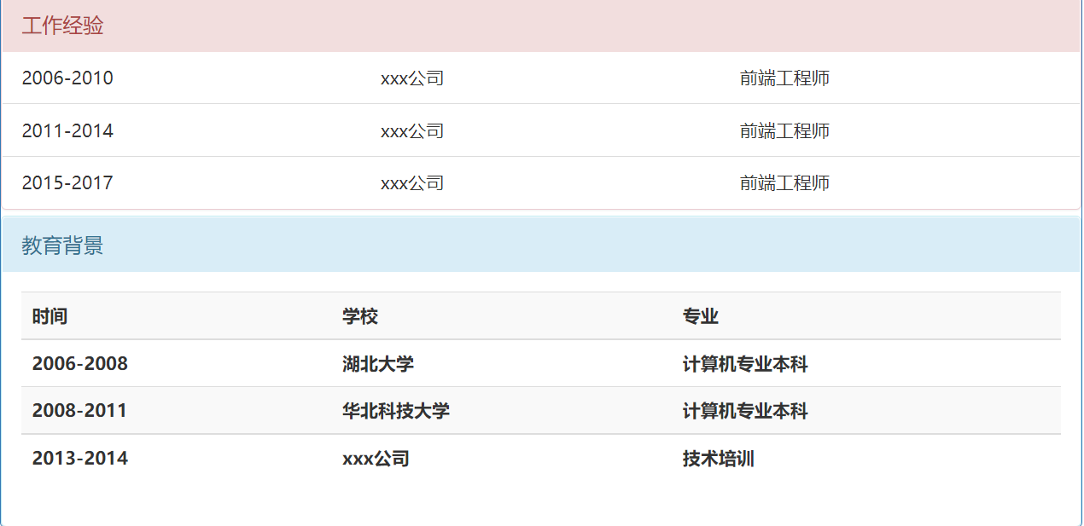
Code For Better_Hackthon

Slide 6
Code For Better_Hackthon
2.安装、编译指南：
（1）作者利用HBuilder进行编译运行，当然也可以用vscode进行编译运行。
（2）利用HBuilder进行编译时，先用HBuilder打开文件，然后点击index.html，之后直接运行到chrome浏览器，编译运行就已成功！
3.团队介绍：
（1）团队成员（1人）：徐琛汪
（2）联系方式：13780311217
4.所用谷歌技术：
（1）谷歌浏览器Chrome
（2）谷歌翻译
5.作品价值：
（1）将简单的“个人网页简历”升级到高级且操作方便的网页版介绍
（2）提升了简历的高级性

Slide 7
Code For Better_Hackthon
谢谢观看
itt团队

